Slide 1
Paper Cat
논문 작성 시 표현 추천 시스템
팀 장최오
오준오 | 최연웅 | 장원준
발표자: 최연웅

Slide 2
01
제안 배경
소개
글을 쓸 때 단어 선택 때문에 많은 시간을 소모함
Notes:
홍보 및 마케팅을 통한 기존 서비스 사용자를 확보한다.

Slide 3

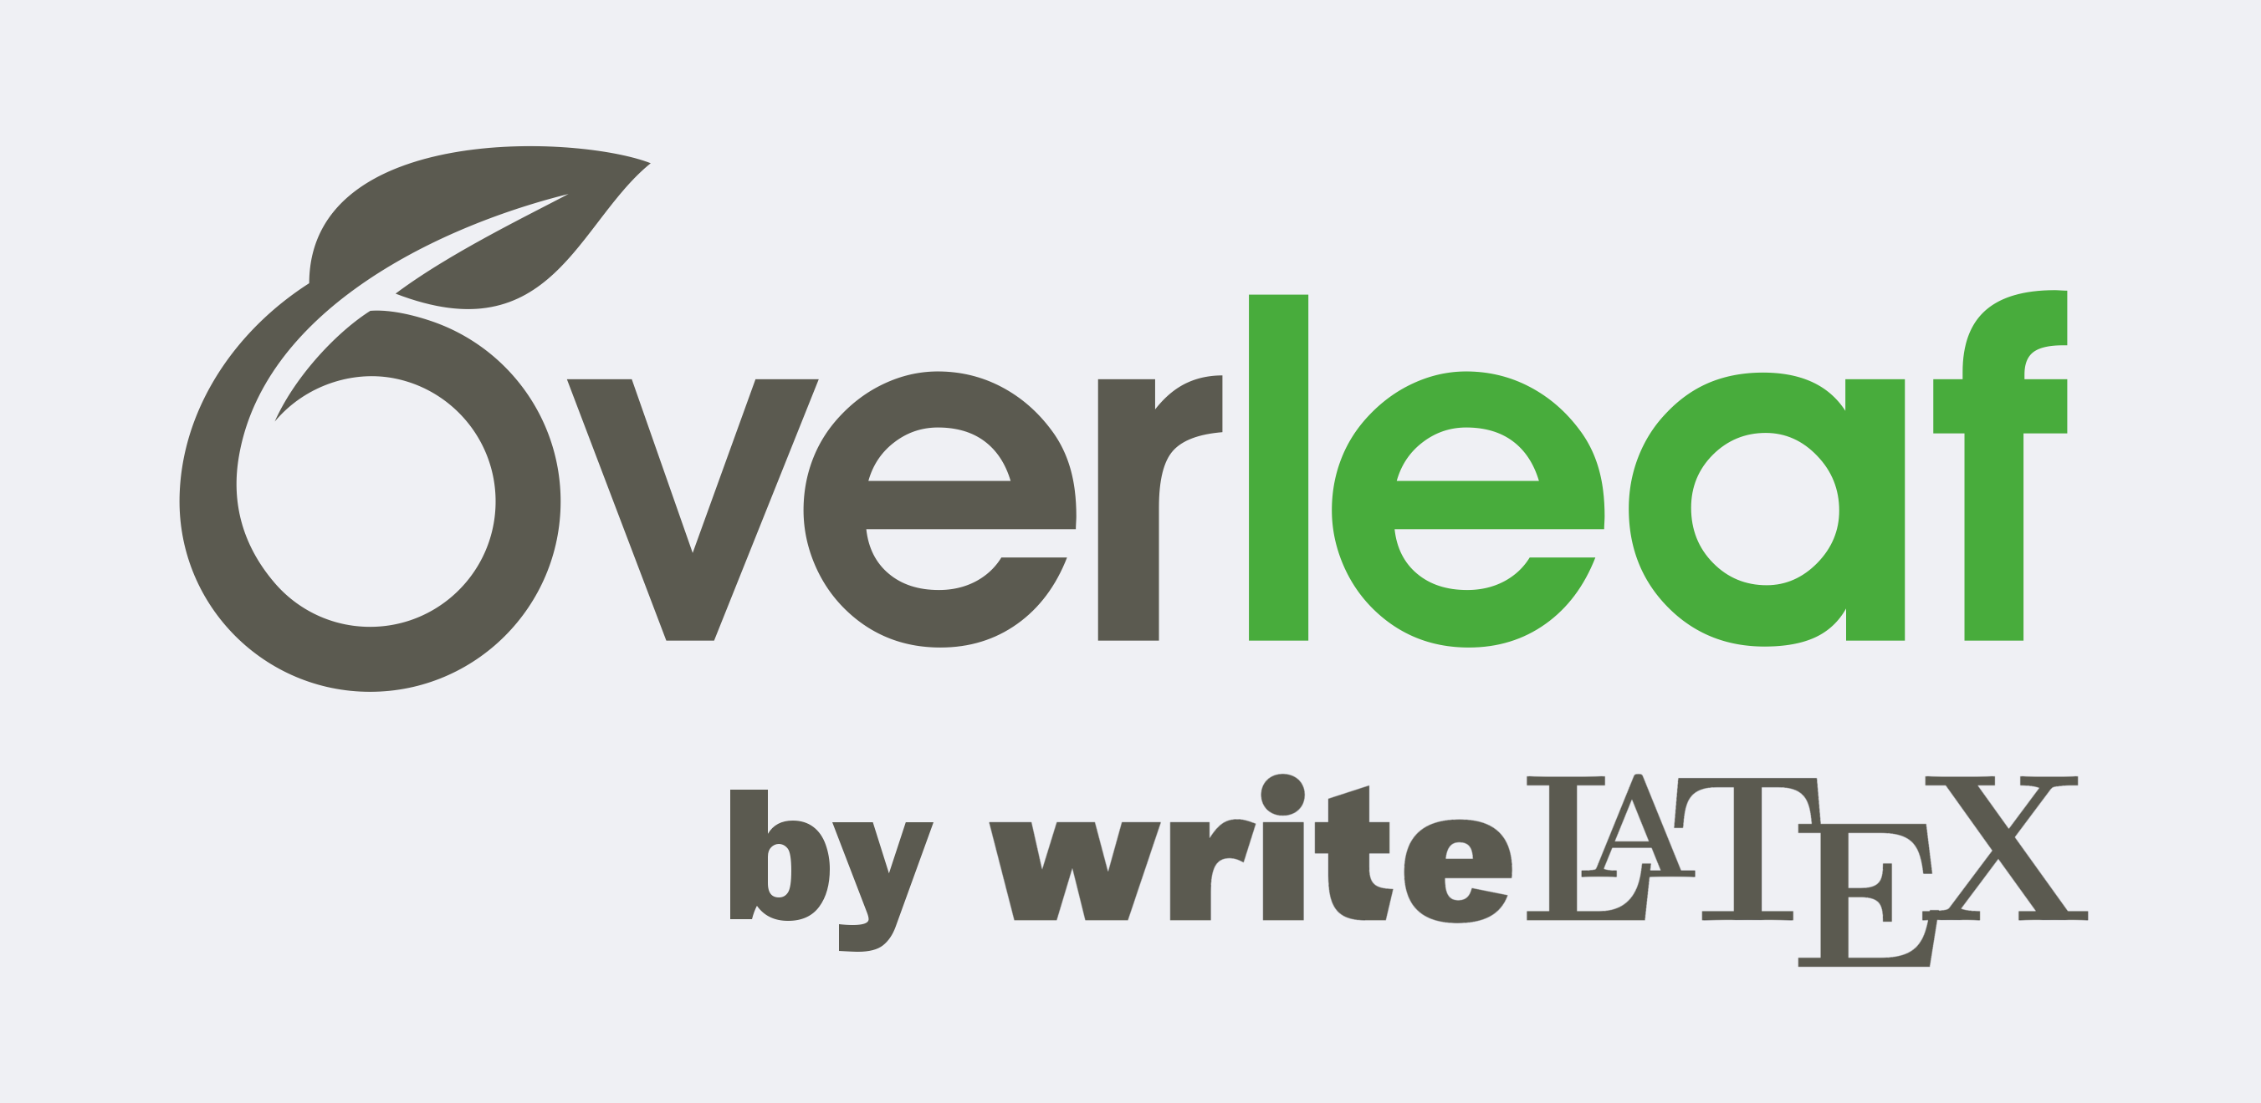
01
제안 배경 – 서비스 방식
소개
MS Word
LaTex Editors
플랫폼
MS Word
Web
제공 방식
Word Add in
Chrome Extension App
O
X
확장 기능 유무
Tex 문법
O
O
확장 프로그램 설치시 가능
Notes:
홍보 및 마케팅을 통한 기존 서비스 사용자를 확보한다.

Slide 4





01
제안 배경 및 프로젝트 배경
소개
논문 작성은 대부분
영어로 이루어지므로,
영어 표현에 한정.
논문 작성 시 단어 선택
때문에 많은 시간을 소모함
논문 작성 시
적절한 표현 선정
때문에 많은 고민을 함
‘Computer Science’ 분야의
논문을 학습 데이터로 이용
사용자가
사전을 참조하지 않고
빠르고 편하게 논문 작성을
할 수 있게 함
프로그램은
MS Word의 Add-in 형식
Notes:
홍보 및 마케팅을 통한 기존 서비스 사용자를 확보한다.

Slide 5


01
경쟁사 분석
소개
Paper Cat
문맥 기반
단어 추천
Domain 특화
단어 추천
문법
교정
Tex 문법
지원
Notes:
홍보 및 마케팅을 통한 기존 서비스 사용자를 확보한다.

Slide 6
01
시장 분석
소개
2207억원
TAM
MS Word의 순수익 *
10명중 7명이 글쓰기에 어려움을 겪음
-> 1542억
SAM
연 9억 9천만원
SOM
대학생 270만
대학원생 33만
교수 8만
총 330만
월 5천원의 구독료
5% 의 사용자를 확보할 수있다면
Notes:
홍보 및 마케팅을 통한 기존 서비스 사용자를 확보한다.

Slide 7
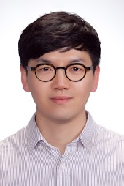
01
인터뷰
소개
Q. 논문 작성 중 표현의 어려움을 겪나요?
실제 최근 논문을 작성해 본 사람과의 인터뷰
실제로 논문을 작성할 때는 논문의 논리에 더 신경을 쓰기 때문에
표현에는 신경을 못 쓸 경우가 많다.
추후에 시간을 들여 표현을 고치는 작업을 할 때도 있다.
과연 정말 우리 서비스를 원할까?
실제 논문 작성 과정은 어떨까?
사용자 Use Case는 어떨까?
-> 교수님께 인터뷰를 요청하여 인터뷰를 진행함.
Q. 논문의 각 파트별 표현의 차이가 있을까요?
생각보다 많이 있다. 각 파트별로 전달할 내용의 강도의 차이가 있다.
이 텐션의 차이에서 각 문단의 표현 차이가 많이 발생한다고 생각한다.
조영필 교수님
숭실대학교 소프트웨어 학부
연구실 연구관 312호 TEl.828-7337
연구분야 시스템 보안, 소프트웨어 보안
학력 서울대학교 전기컴퓨터공학부 박사
포항공과대학교 전자전기공학과 학사
Q. 주로 어떤 툴을 사용하여 논문을 작성하나요?
주로 Word나 LaTeX을 사용한다. LaTeX은 문서의 양식 중
하나로 논문의 틀을 빠르게 잡아주는
논문 버전 HTML이라고 생각하면 된다.
영어 논문 작성 중에는 번역기나 사전도 많이 사용한다.
논문 작성은 협업이 중요한데 텍스트 기반 파일이라
github 연동이 돼서 github로 협업한다.
Notes:
대본 : 저희는 실제로 대학원생이나 교수님들이 저희 서비스를 이용하실까? 에 대해 더 명확히 알고자 실제로 최근에 논문을 작성하셨던 교수님을 찾아갔습니다.

Slide 8
01
팀 소개 및 역할, 추진 일정
소개
팀원 | 역할
오준오(팀장) | Word Add-in 및 Chrome Plug-in Client 구현 문구 추천 딥러닝 구현
장원준 | 백앤드 서버 프로그래밍 문구 추천 딥러닝 구현
최연웅 | 문구 추천 알고리즘 설계 논문 데이터 수집 및 학습 코퍼스 구축
멘토 | 역할
김영훈(대표 멘토) | 〮 데이터 수집 방법 지도 〮 문구 추천 알고리즘 구현 지도
신승은 | 〮 학습 코퍼스 구축 및 자연어 처리 지도 〮 문구 추천 알고리즘 구현 지도
조항준 | 〮 UI 및 UX 멘토링 〮 상용 서비스적 측면 모색
6월
7월
8월
9월
10월, 11월
논문 크롤러 개발
학습 코퍼스 구축
N-gram, 동의어 기반 엔진 개발
MS Word Add-in 개발 시작
품사 태깅 등 문법 정보 파악 LSTM 기반 추천 엔진 개발 Word2vec 기반 추천 엔진 개발
API 서버 개발
숙어 및 관용어 추천 기능 개발
클라이언트 UI 디자인
논문 작성 편의 기능
개발
비슷한 주제의
논문 탐색
개발 추천 엔진 성능 향상
테스트 및
피드백 적용
팀 결성
프로젝트 기획
Notes:
홍보 및 마케팅을 통한 기존 서비스 사용자를 확보한다.

Slide 9
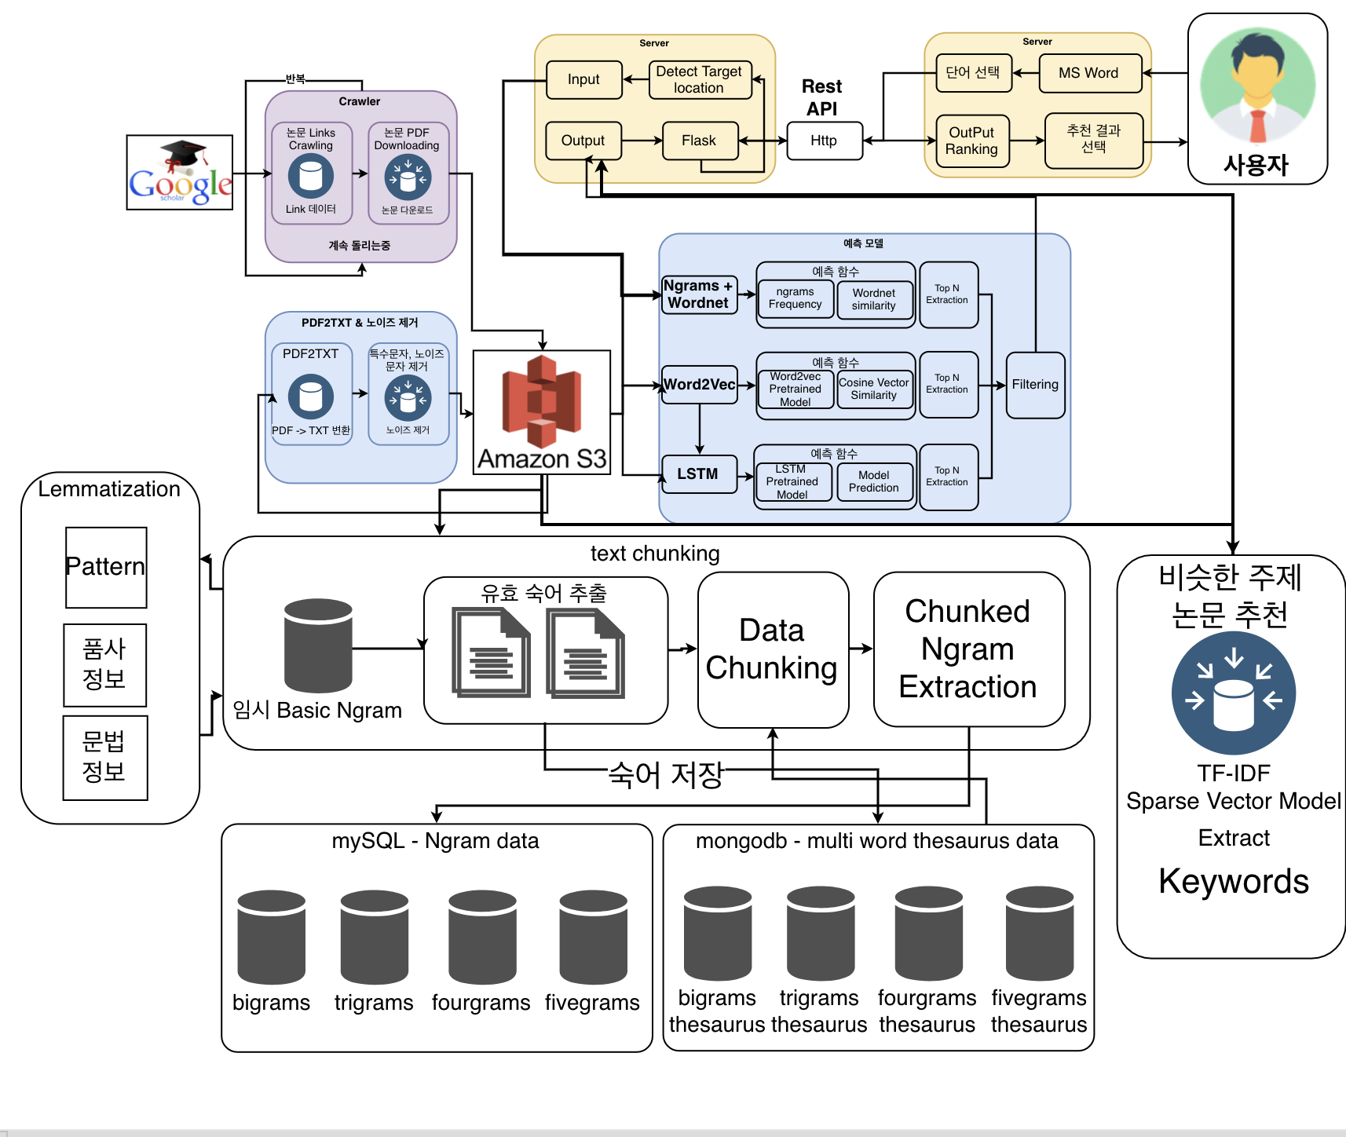
02
시스템 구성도
개발 현황
Notes:
Crawling 부분에서 구글 스클라에서 주기적으로 데이터를 크롤링한 후, 데이터 노이즈 제거 작업을 거친 후, S3에 저장하게됩니다. 그 후 머신러닝 서버에서 데이터를 받아 3가지 모델에 대해 예측 모델을 만듭니다. 그 후 사용자가 단어를 선택하면, 서버로 전송하여 해당 단어의 위치를 탐지한 후, 예측모델에 넣어 예측값을 얻게 됩니다.

Slide 10
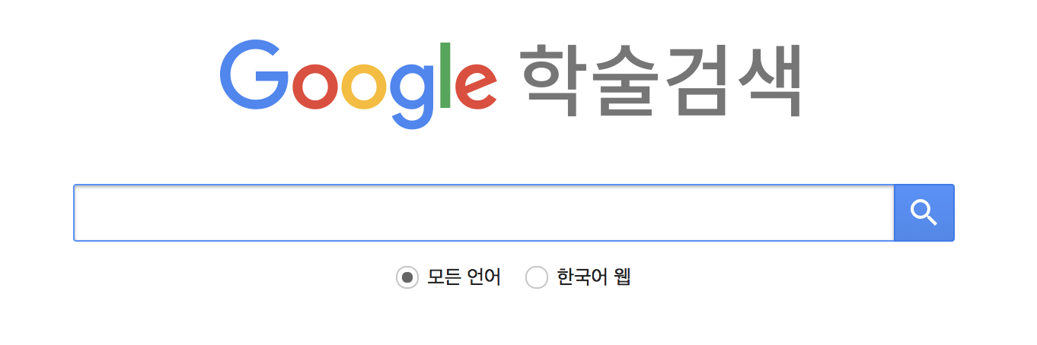
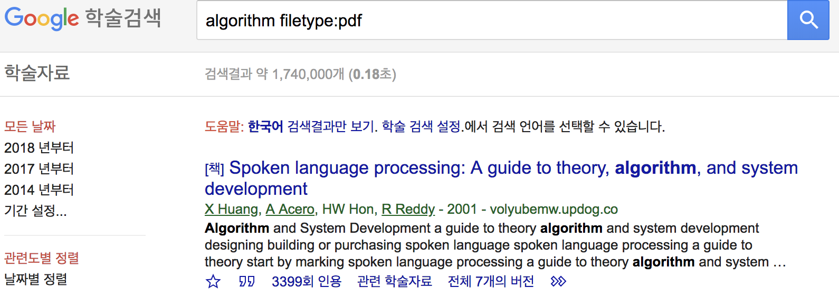
02
Crawling 및 학습 코퍼스 구축
개발 현황
Google Scalar에서 데이터 수집
- 공개된 논문을 검색할 수 있는 Google Scholar
-> Google Scholar에서 pdf 형식으로 데이터를 수집.
- Computer Science 분야의 여러 분야들의 키워드들로 검색하여 크롤링 함.
학습 코퍼스(corpus) 구축
논문 PDF 파일에서 텍스트 추출 (pdfminer.py 사용)
텍스트를 문장 단위로 분리 및 병합
학습에 불필요한 텍스트 필터링
문장 위치 정보 파악
Notes:
대본 : 데이터 수집의 경우 구글 스칼라에서 데이터를 받았습니다. .pdf 형식으로 모두 다운로드 할 수 있는 오픈된 데이터들을 크롤링하였습니다. 또한 저희 범위가 논문 전체에서 컴퓨터 과학 관련 논문으로 변경하였기 때문에 더 자세한 데이터를 얻을 수 있었습니다.

Slide 11
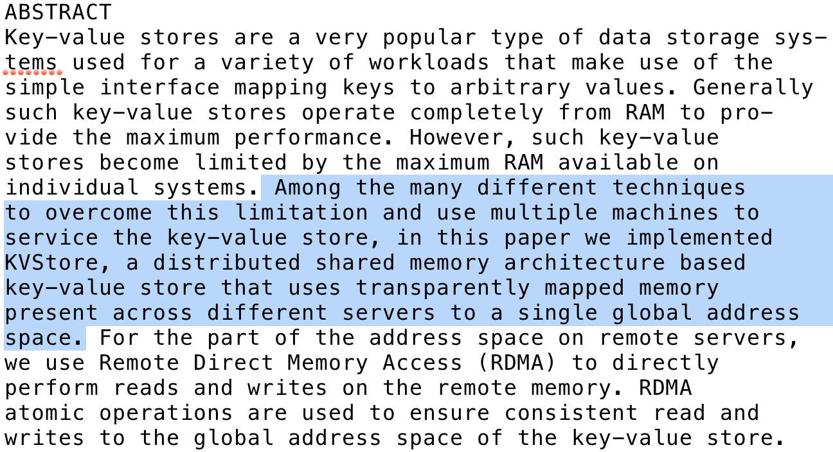
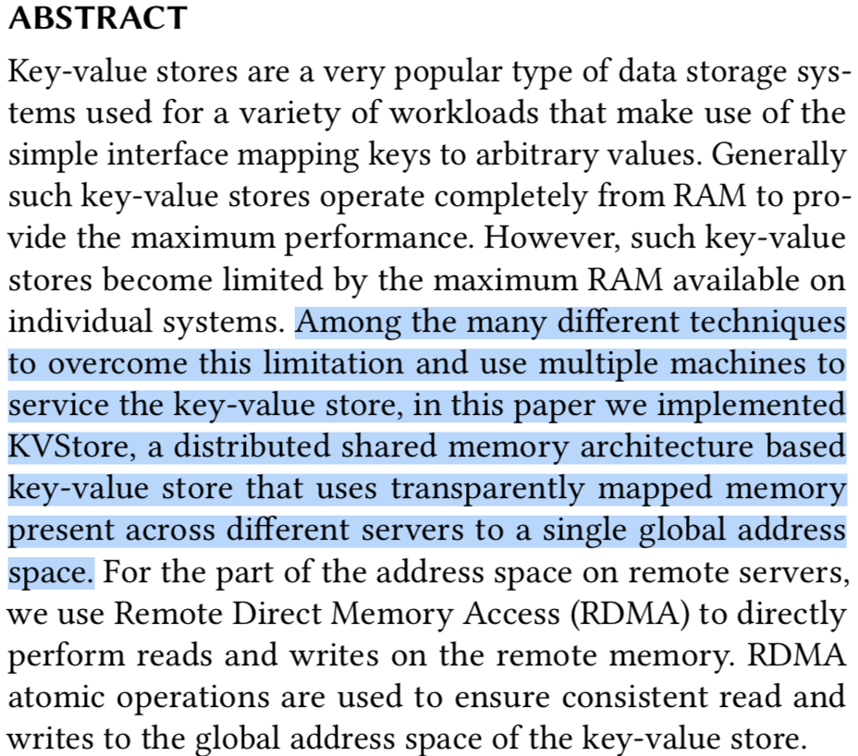
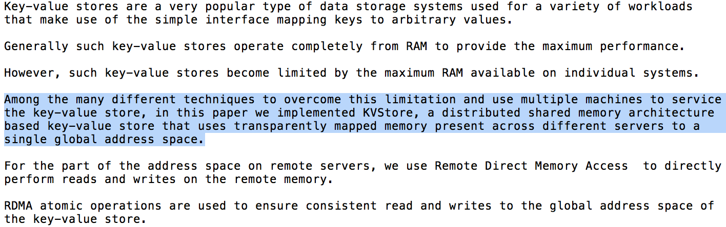
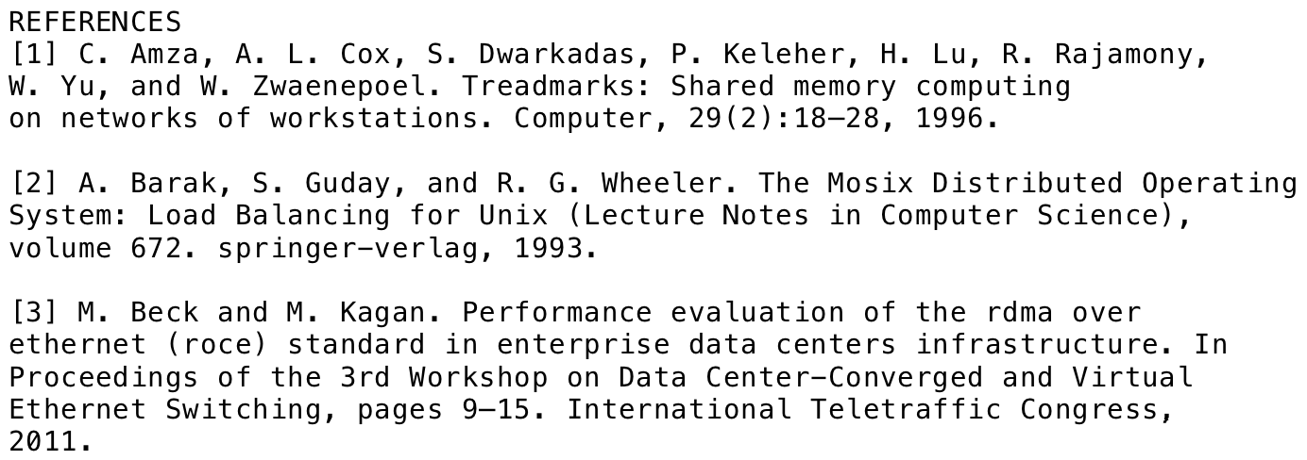
02
개발 현황
pdfminer 텍스트 추출
텍스트를 문장 단위분리!
문장 위치 정보 파악
논문은 Abstract, Reference 등 파트별로 담고 있는 내용이 구분됨.
Abstract, Body(기타), Reference 부분으로 나눠서 문장을 저장함.
파트별로 데이터를 학습시켜 각 파트에 맞는 표현을 추천할 확률을 높임.

Slide 12
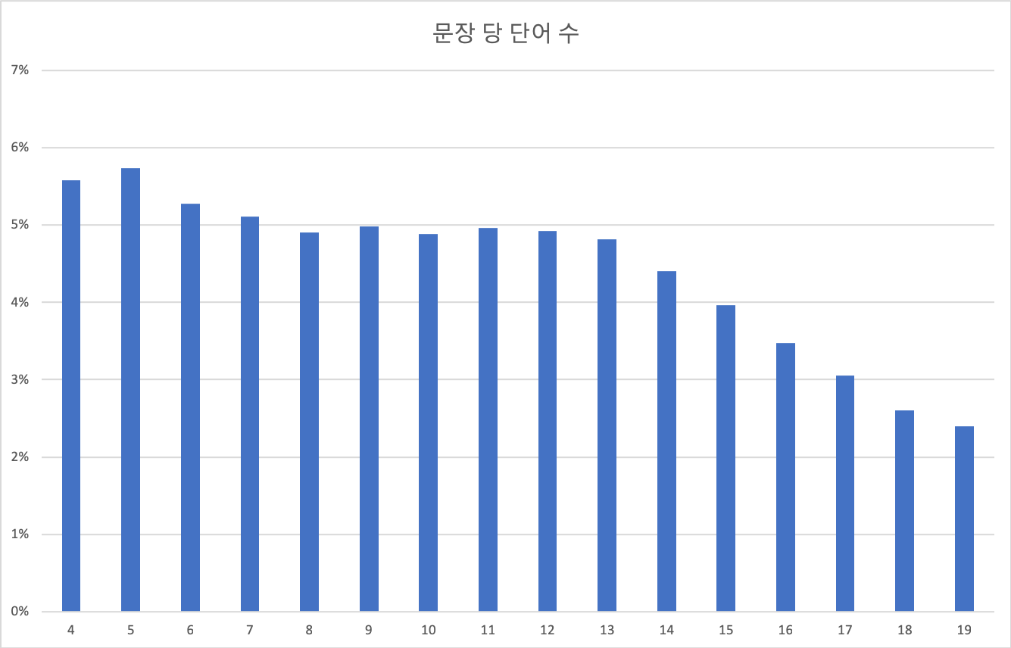
02
학습 데이터 통계
우선 총 11844 개의 논문을 수집하여 학습에 이용.
11844개의 논문은 7,151,590개의 문장 포함. (단어 개수가 3 이하인 문장은 노이즈로 판단해 제거)
개발 현황

Slide 13
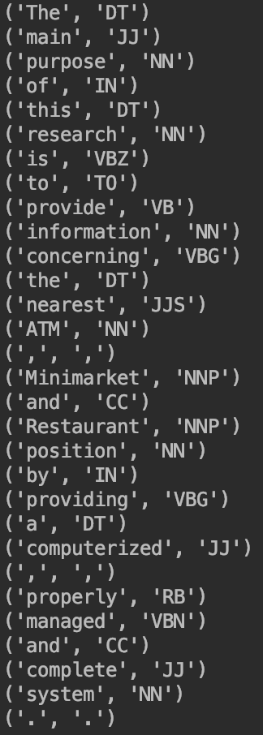
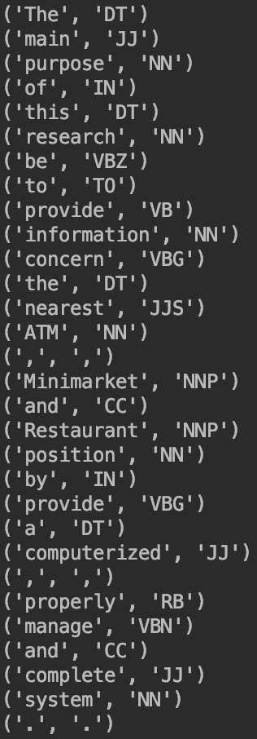
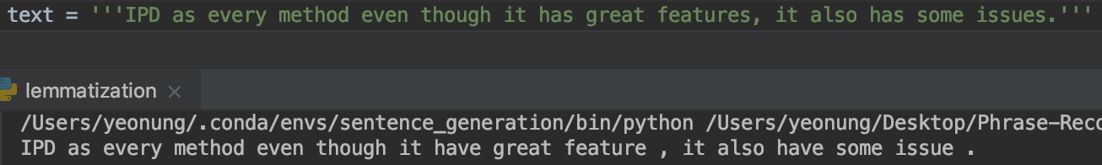
02
POS Tag를 이용한 문법 정보 파악 및
Lemmatization, Conjugation
개발 현황
단어 -> 원형 -> 추천 엔진 -> 원형 -> 단어
Python ‘Pattern’ 라이브러리를 사용하여
단어의 원형(be, bacterium 등)을 학습 엔진에 사용함.
추천 엔진에서 나온 단어를
다시 그 위치에 맞는 형태로 변형(conjugation) 하여
사용자에게 보여줌. Python ‘NLTK’ 라이브러리 사용.
추천 엔진에 사용하게 되는 말뭉치의 단어 수를 줄여
메모리 낭비를 최소화하고, 형태만 다르고 같은 의미를 가진 단어가 같은
embedding을 가지게 하여 추천 엔진의 성능 향상.
동일 시제, 인칭
Notes:
첫 번째 추천 엔진으로는 Ngram + Wordnet 을 활용한 Base Line 입니다. 두 방식 모두 저희가 생각했던 ‘공간적 유사도’ 와 ‘의미적 유사도’ 에 정확히 알맞는 확률 모델들 이였습니다. Ngram 은 n개의 단어 뒤에 어떤 단어가 나올지에 대한 Frequency 계산을 하였고, 영어 단어 유의어 사진 Wordnet 의 유의어 관계와 유사도를 사용하였습니다. 이 두 수치를 아래와 같은 식을 통하여 가장 높은 N개의 값을 뽑았습니다.

Slide 14
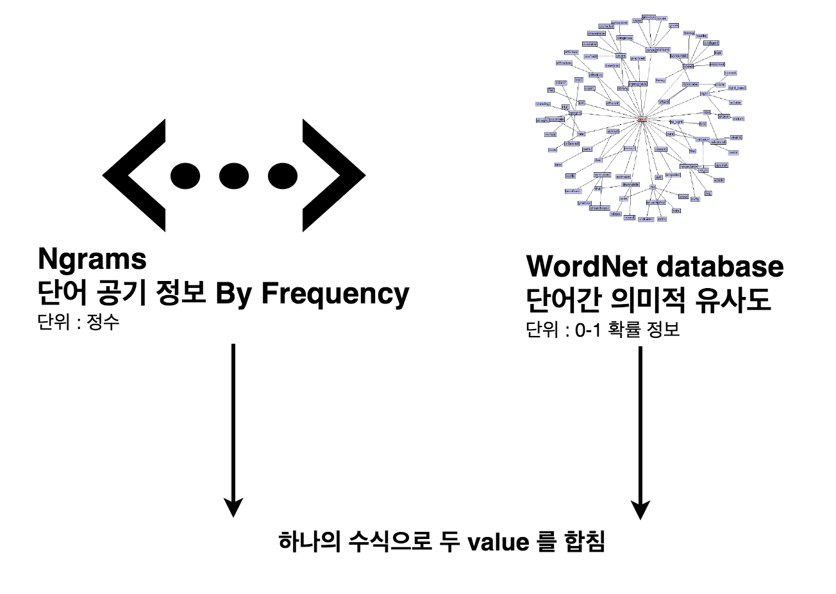
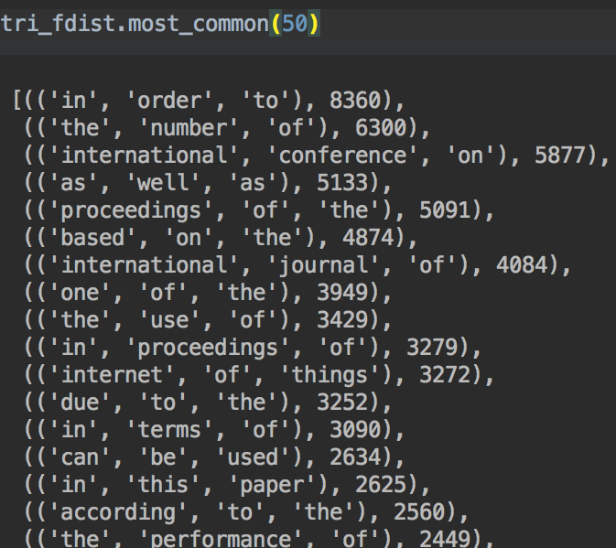
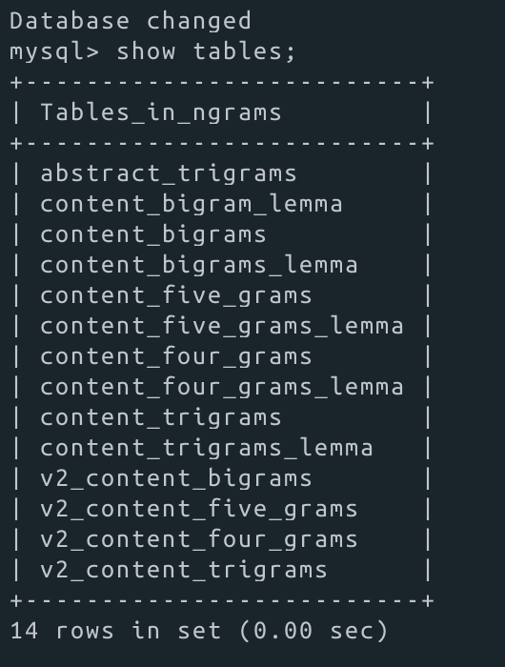
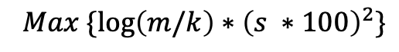
02
Base Line - Ngrams + Wordnet
개발 현황
Tokenizing
N-grams Frequency
calculating
Insert to Database
Bigram, Trigram
Bigram to Trigram
search
$$Max \{\log\left(m/k\right)∗{\left(s ∗100\right)}^{2}\}$$
m: Frequency Count, s: word similarity(0-1) k: constant
Notes:
첫 번째 추천 엔진으로는 Ngram + Wordnet 을 활용한 Base Line 입니다. 두 방식 모두 저희가 생각했던 ‘공간적 유사도’ 와 ‘의미적 유사도’ 에 정확히 알맞는 확률 모델들 이였습니다. Ngram 은 n개의 단어 뒤에 어떤 단어가 나올지에 대한 Frequency 계산을 하였고, 영어 단어 유의어 사진 Wordnet 의 유의어 관계와 유사도를 사용하였습니다. 이 두 수치를 아래와 같은 식을 통하여 가장 높은 N개의 값을 뽑았습니다.

Slide 15
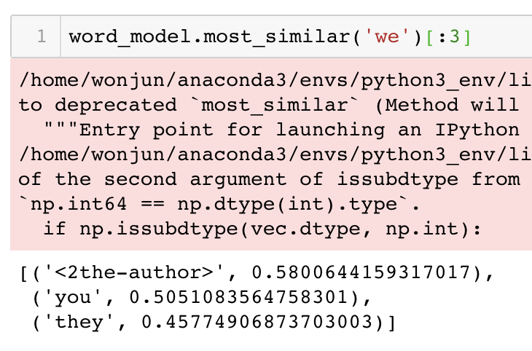
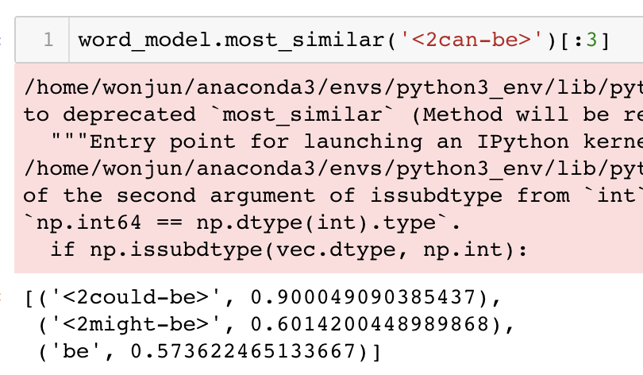
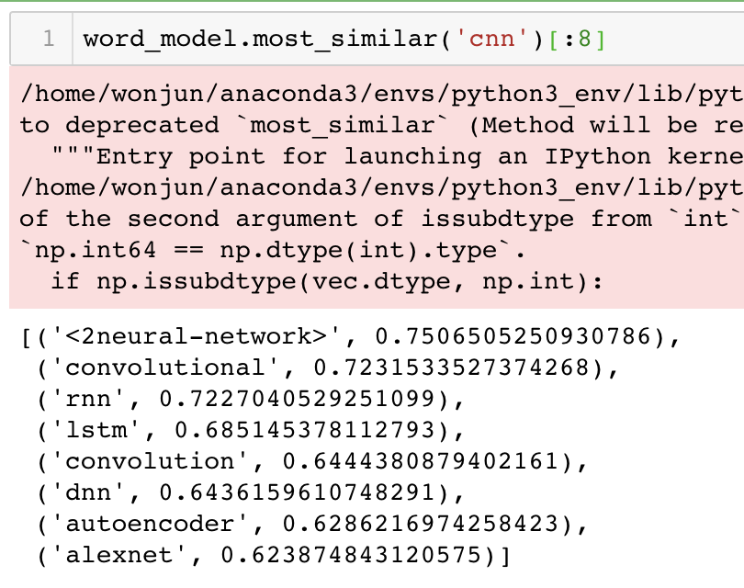
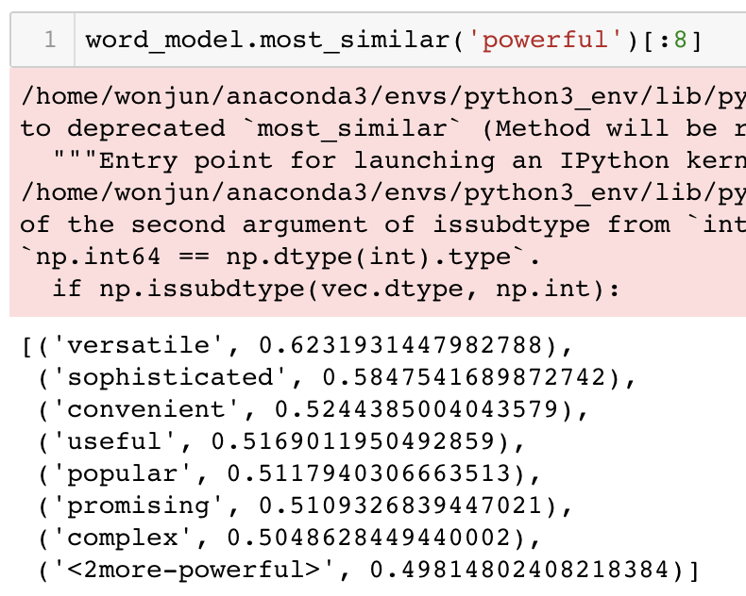
02
Word2vec
개발 현황
Word2vec의 Skip-gram 방식의 학습이
저희 서비스에서 사용할 모델과 유사하다고 판단
인칭 대명사 자리의 관계
인칭 대명사 끼리 모여 있음. The author같이 다른 형태로 논문에서
많이 나오는 경우도 적용이 되어있음.
2. 일반 단어의 관계
의미 단계에서 비슷한 의미의 단어의 경우 비슷한 위치에 나오므로,
비슷한 의미의 단어들을 뽑을 수 있음.
3. 기술 단어들의 관계
비슷한 기술이나 해당 기술의 축약형 또는
축약을 푼 버전이 주로 나오게됨.
Notes:
다음은 Word2Vec 기반 추천 엔진입니다. 한 자리를 지우고, 주변 단어들을 예측하는 모델입니다. 이 모델의 특성상 저희 서비스의 모델과 유사하다고 판단하여 word2vec 모델을 사용하게되었습니다.

Slide 16
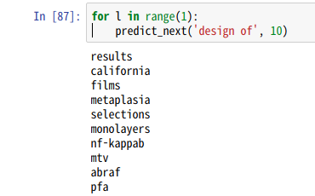
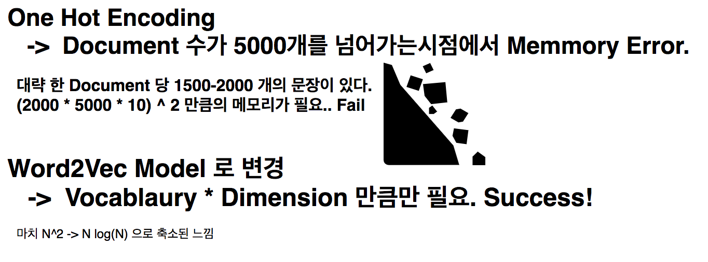
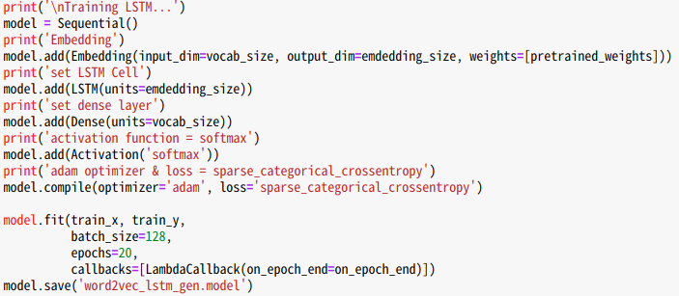
02
LSTM Language Model
개발 현황
LSTM 결과
LSTM 기반 단어 Co-occurrence 학습
1. 문장의 앞 뒤 단어에 대해 더 효과적으로 학습.
2. LSTM 모델을 이용하여 단어의 Co-occurrence 학습하여
공간적 유사도 정보를 학습한다.
3. LSTM language model은 real world의 문맥 기반
확률 분포를 계산.
4. 문장에서 나타나는 단어 간의 순차적 의존 관계를
보다 효과적으로 학습할 수 있다.
Notes:
대본 : 다음은 LSTM 기반 모델 입니다. 문장의 앞 뒤에 단어에 대해 더 효과적으로 학습합니다. 단어의 Co-Occurrence 정보를 학습하게됩니다.

Slide 17
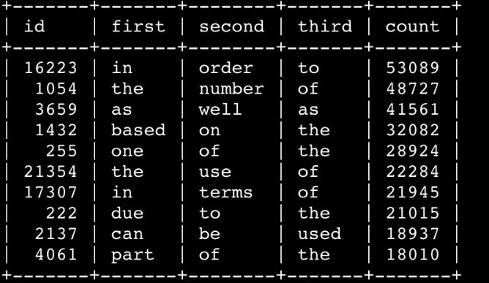
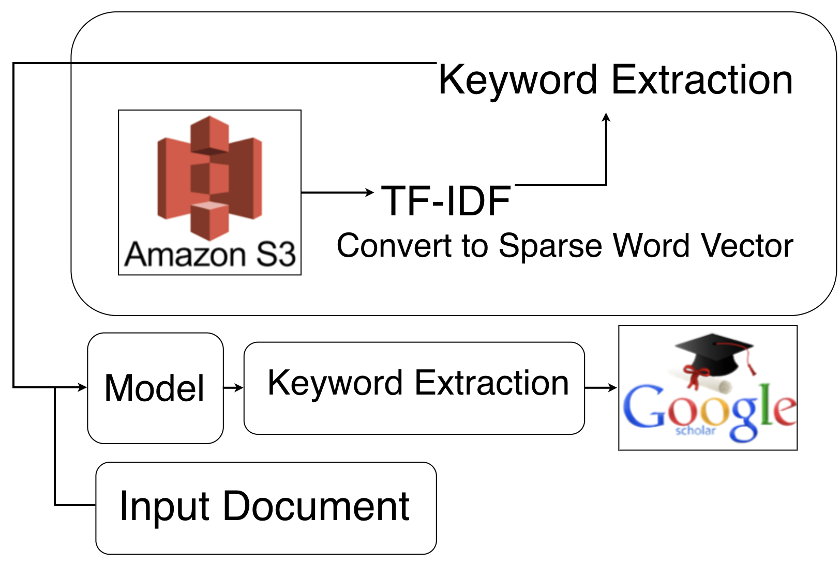
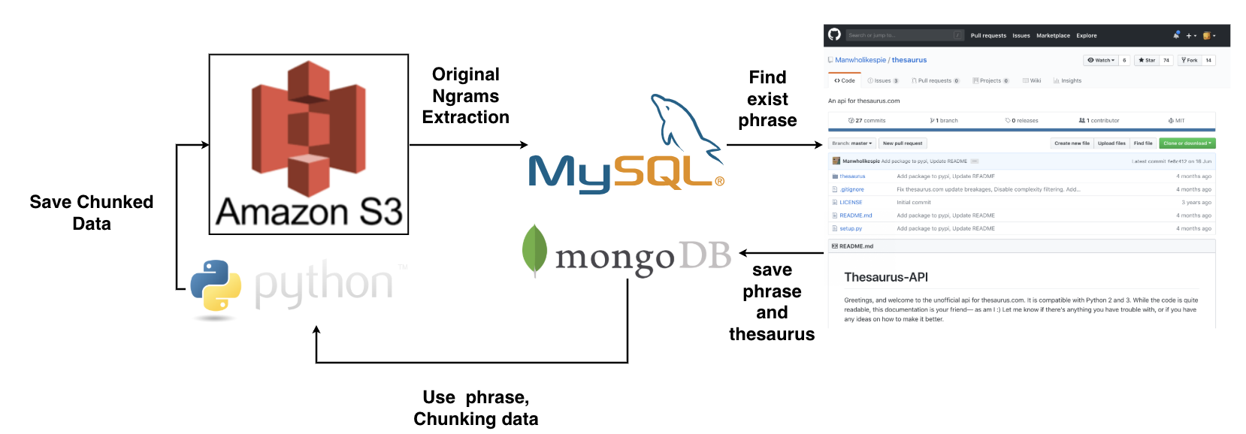

02
숙어 추천 방법, 관련 논문 검색
개발 현황
We came to a decision that …
-> We concluded that
They are based on …
-> They depend on …
숙어를 파악하고 있지 않으면 추천이 불가능!
TF-IDF를 이용한
Keyword Extraction 기반 관련 논문 검색
Notes:
해당 결과, 왼쪽과 같은 결과를 얻을 수 있었습니다. 다른 엔진과 다르게, 선제적 추천 기능이 가능한 모델 입니다.

Slide 18
02
추천 성능 평가 방법
개발 현황
맞춤법을 교정하는 등 사용자에게 정답을 제공하는 시스템이 아니라, 표현을 추천하는 시스템이므로 정확도 평가가 어려움.
우리 시스템이 추천한 표현이 문맥에 어울리면 정답, 어울리지 않으면 오답으로 처리.
알파 테스트, 베타 테스트를 거쳐 사용자 로그를 사용.

Slide 19
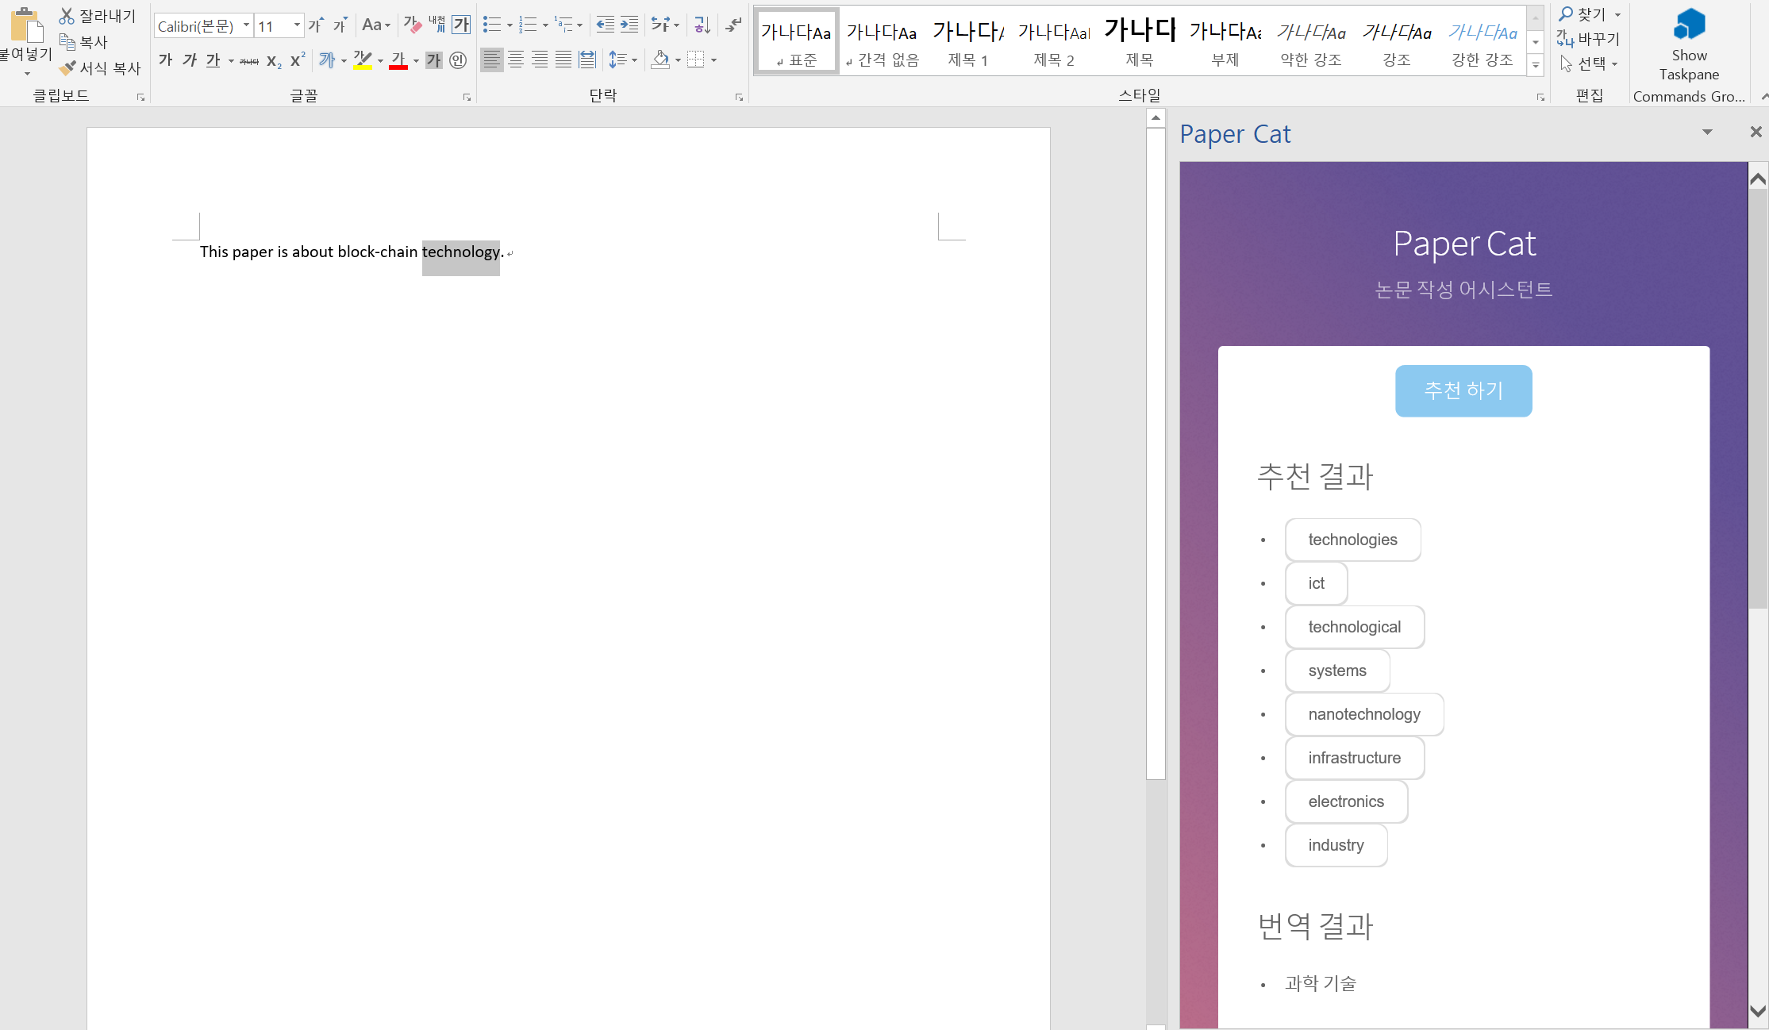
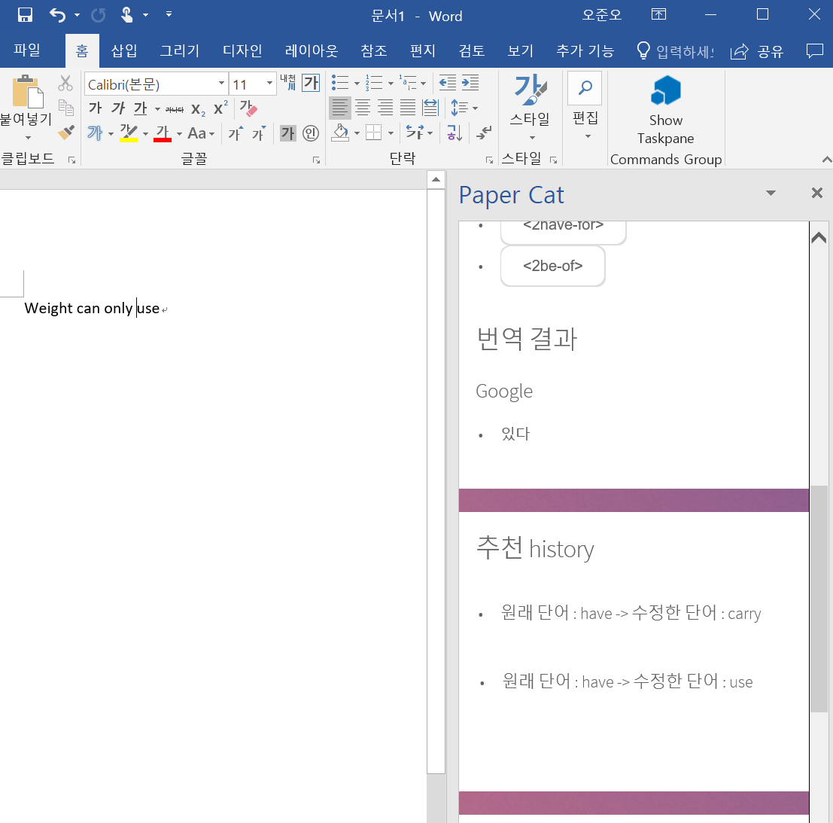
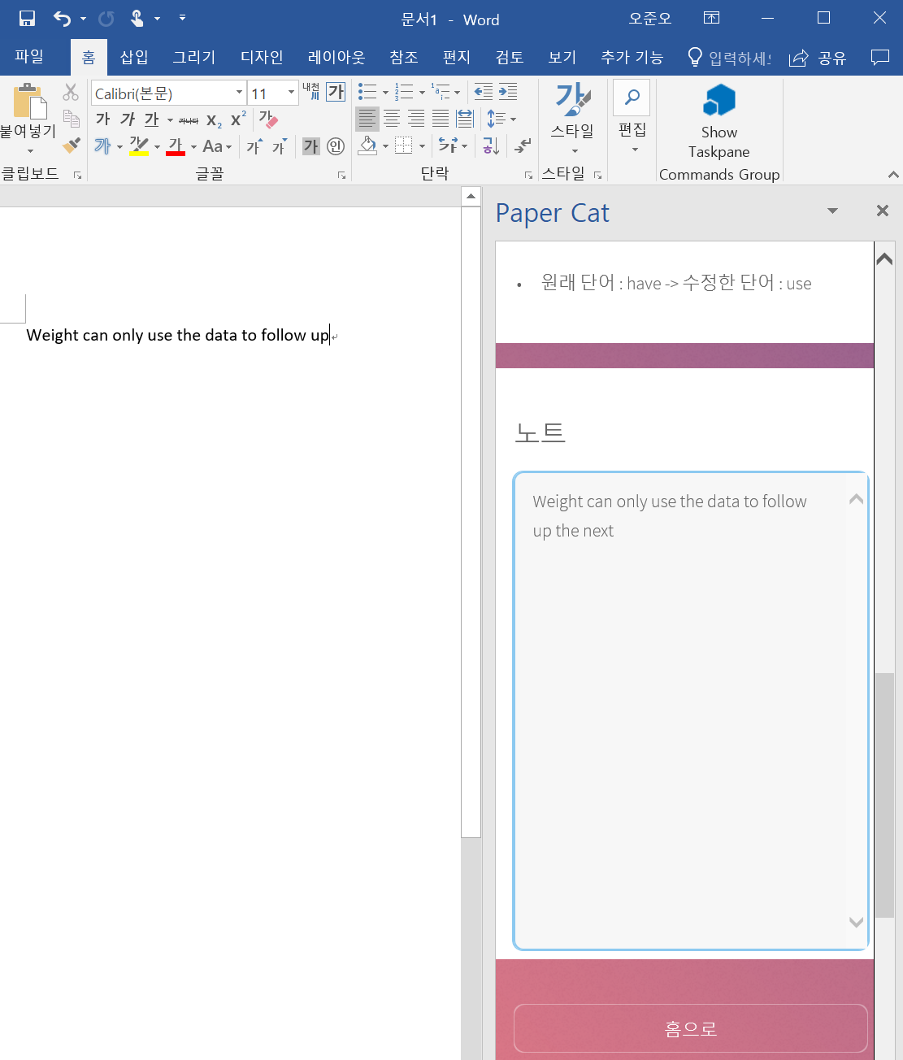
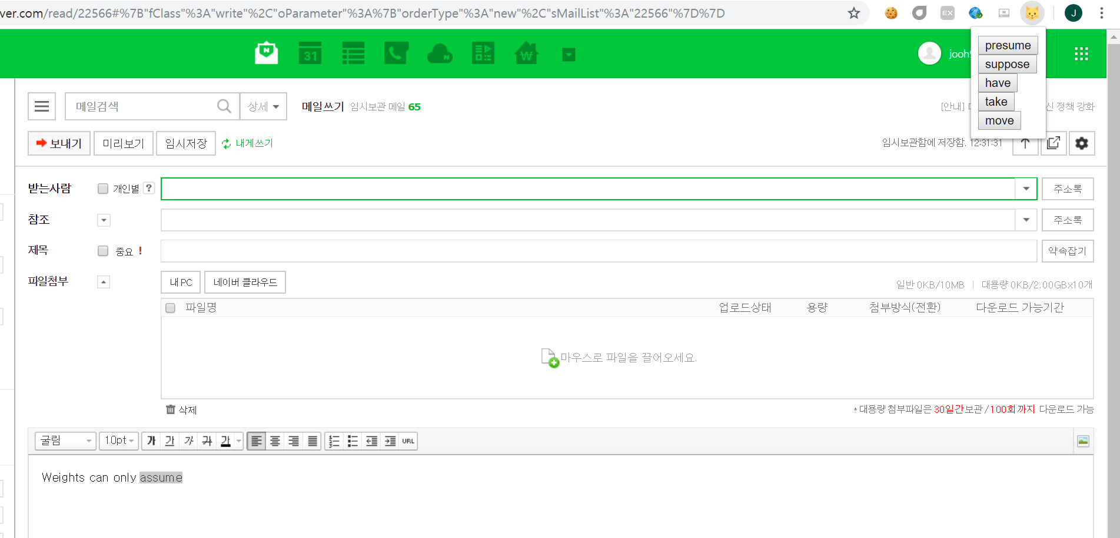
02
Word Add in 기능, Chrome Extension 기능
개발 현황
단어 및 구문 추천 기능
번역 및 히스토리 기능
노트 기능
Chrome Extension

Slide 20
03
기대 효과 및 성장 방안, 비즈니스 모델
기대 효과
성장 방안
비즈니스 모델
기대효과
초기 50회 추천 까지는 무료로 제공.
50회 이후 Query당 100 원 과금.
문서작성이나
콘텐츠 개발에만 집중
대학교 포탈 사이트에
제품 소개 글을 지속적으로
작성하여 홍보
추천 횟수당 과금
첫 달은 무료로 제공.
다음 달 부터 월 5000원에 서비스 제공.
월별 구독 형태 : 월 5000원
연별 구독 형태 : 연 50000원 으로 제공 예정.
문서작성이 가져오는
어려움과 스트레스 해소
논문 인쇄 업체에
오프라인 포스터
및 홍보물 배치
월별 구독
다른 논문에서
보편적으로 쓰이는
어휘 추천
초기 사용시,
무료로 서비스
제공으로 사용자 확보
논문 작성 프로그램들에
API형태로 제공
API 이용료는 구매 대상 업체와
협의 하여 제공할 예정이다.
API화 및 API 판매

